Slide 1
NodeJS基本

Slide 2
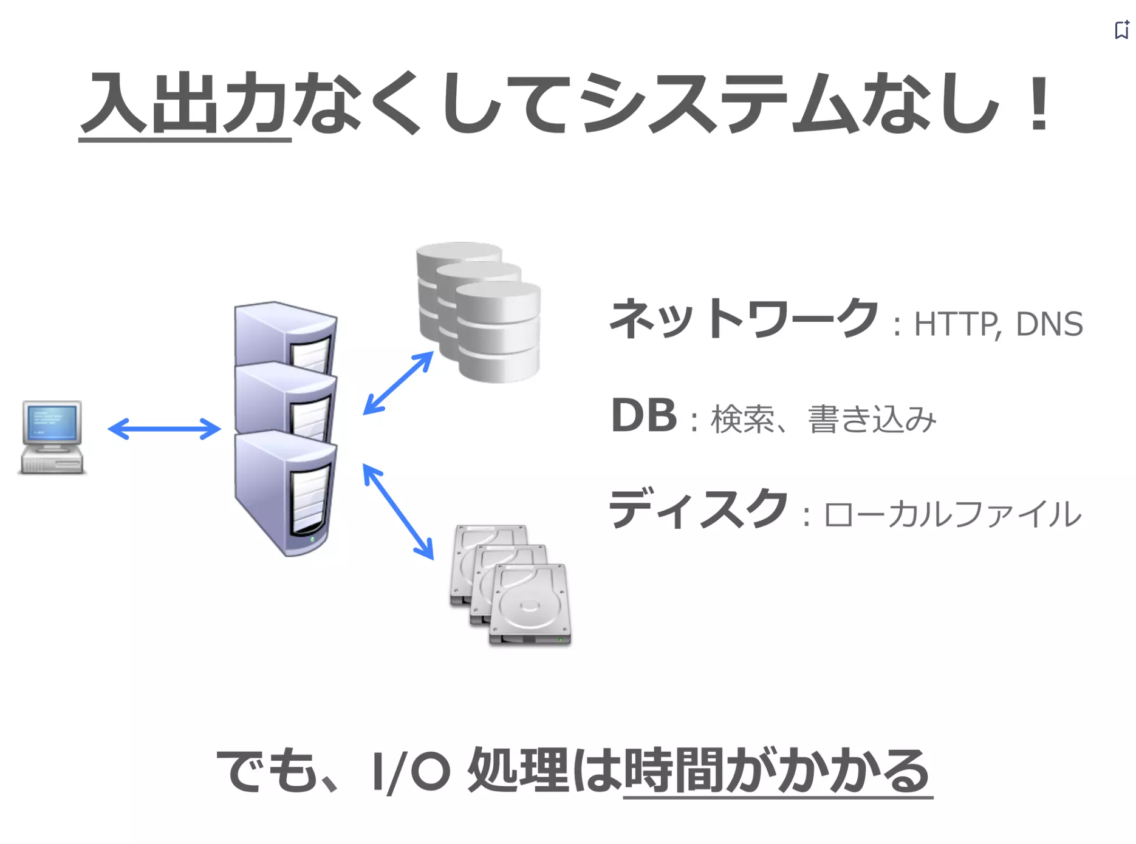
Node.Jsの魅力

Slide 3
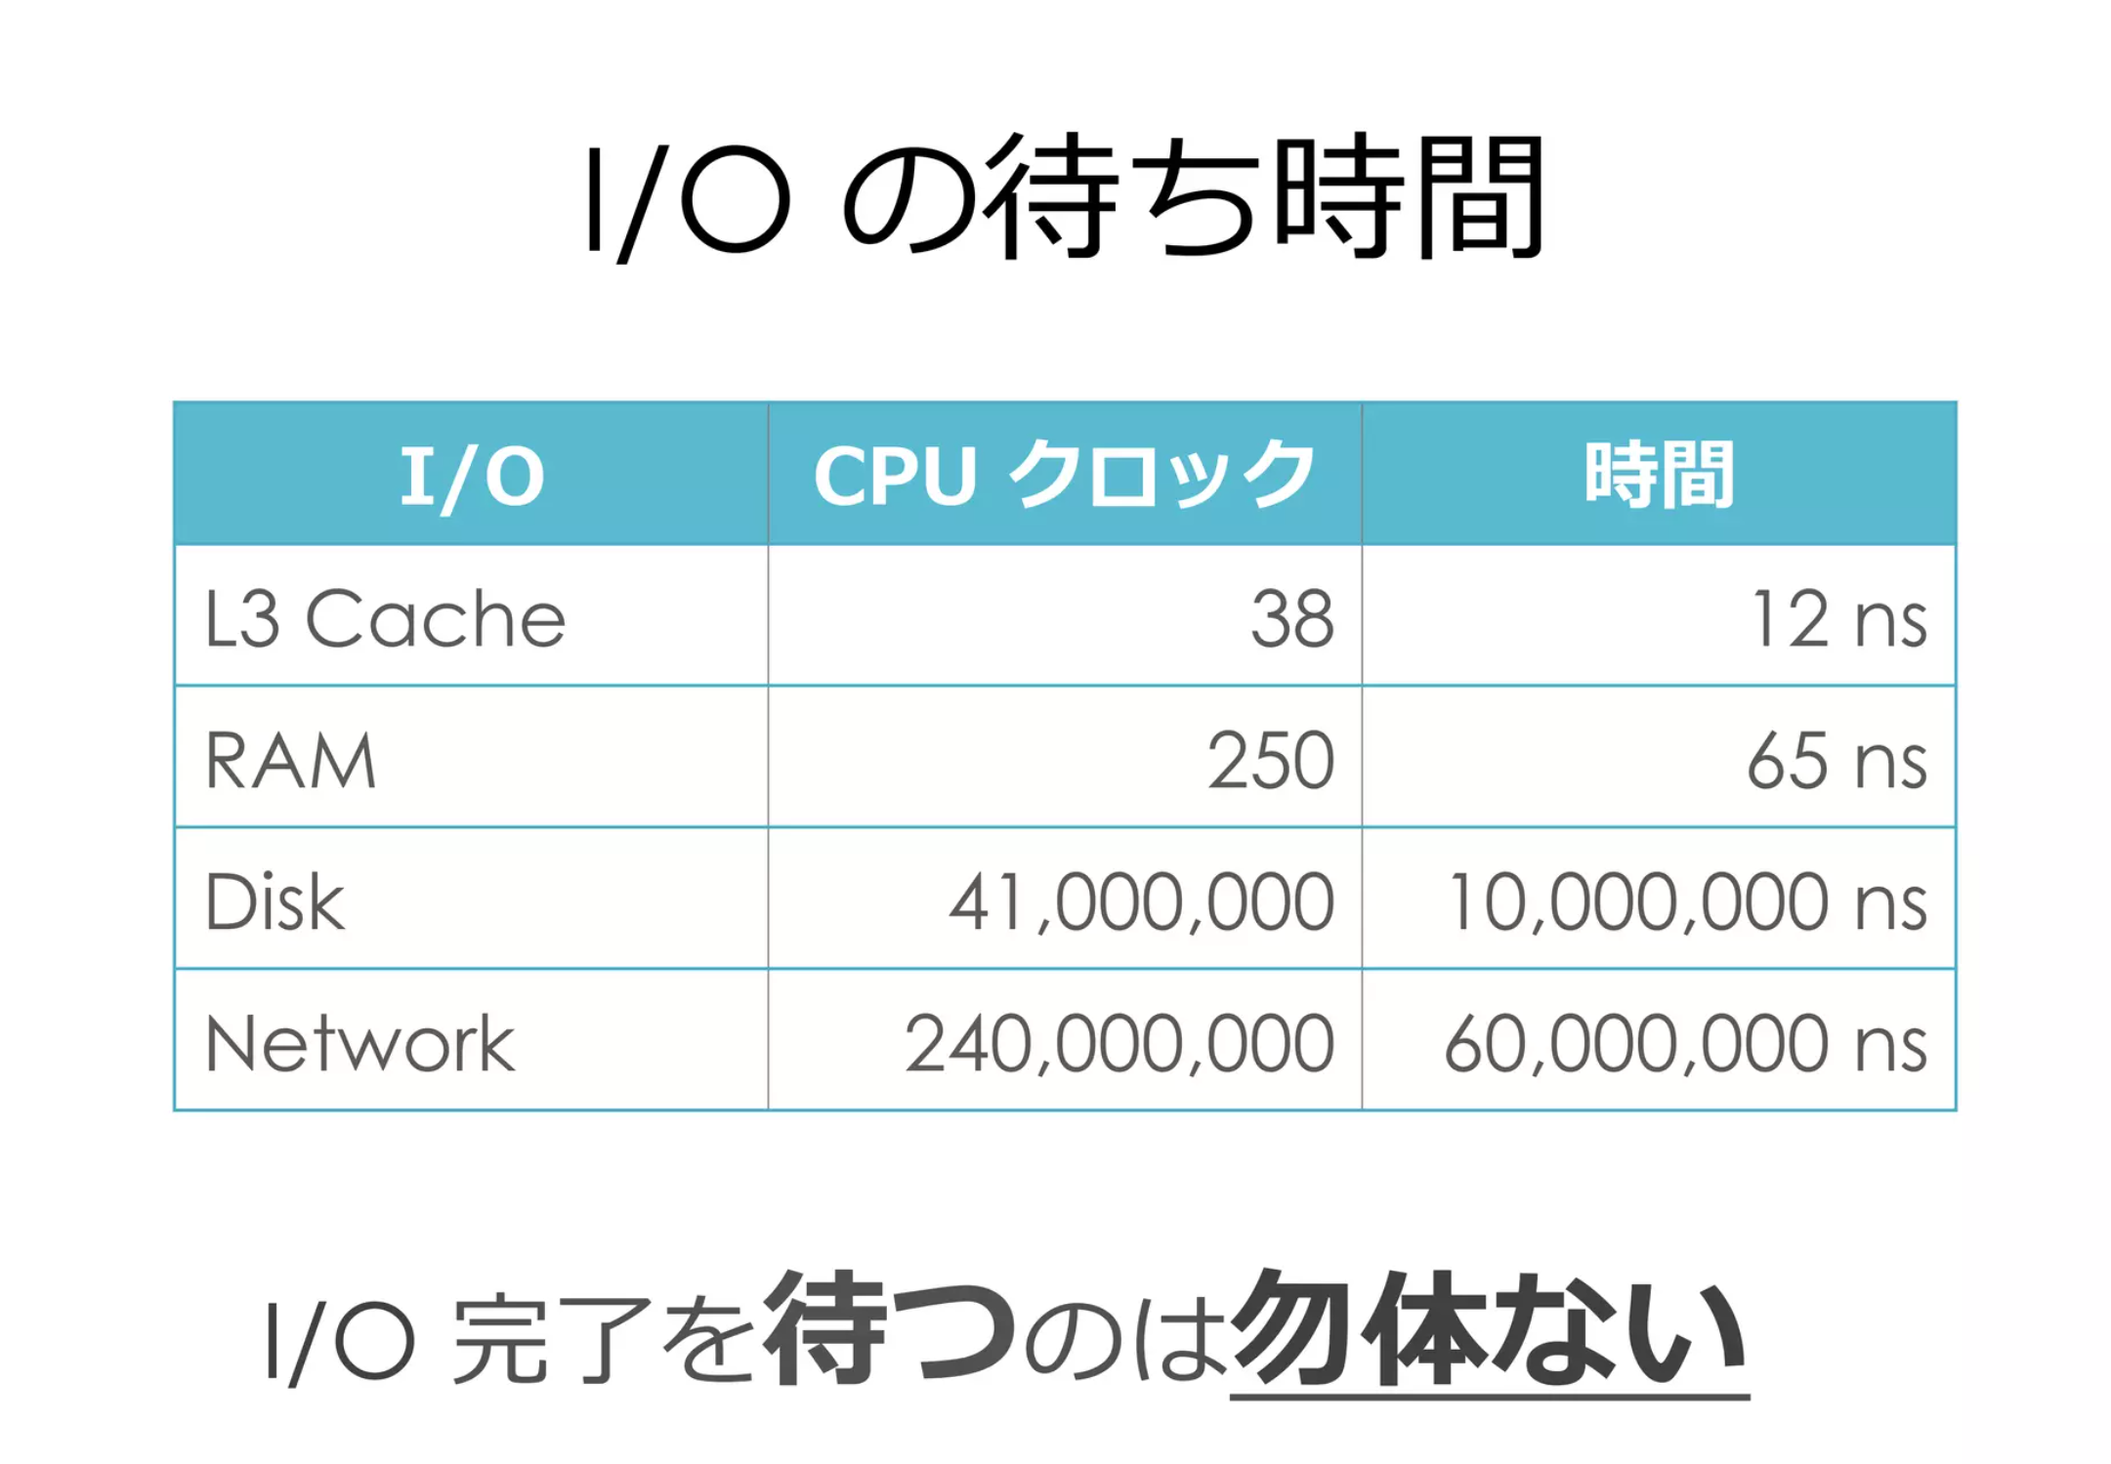
Node.Jsの魅力

Slide 4

Node.Jsの魅力

Slide 5
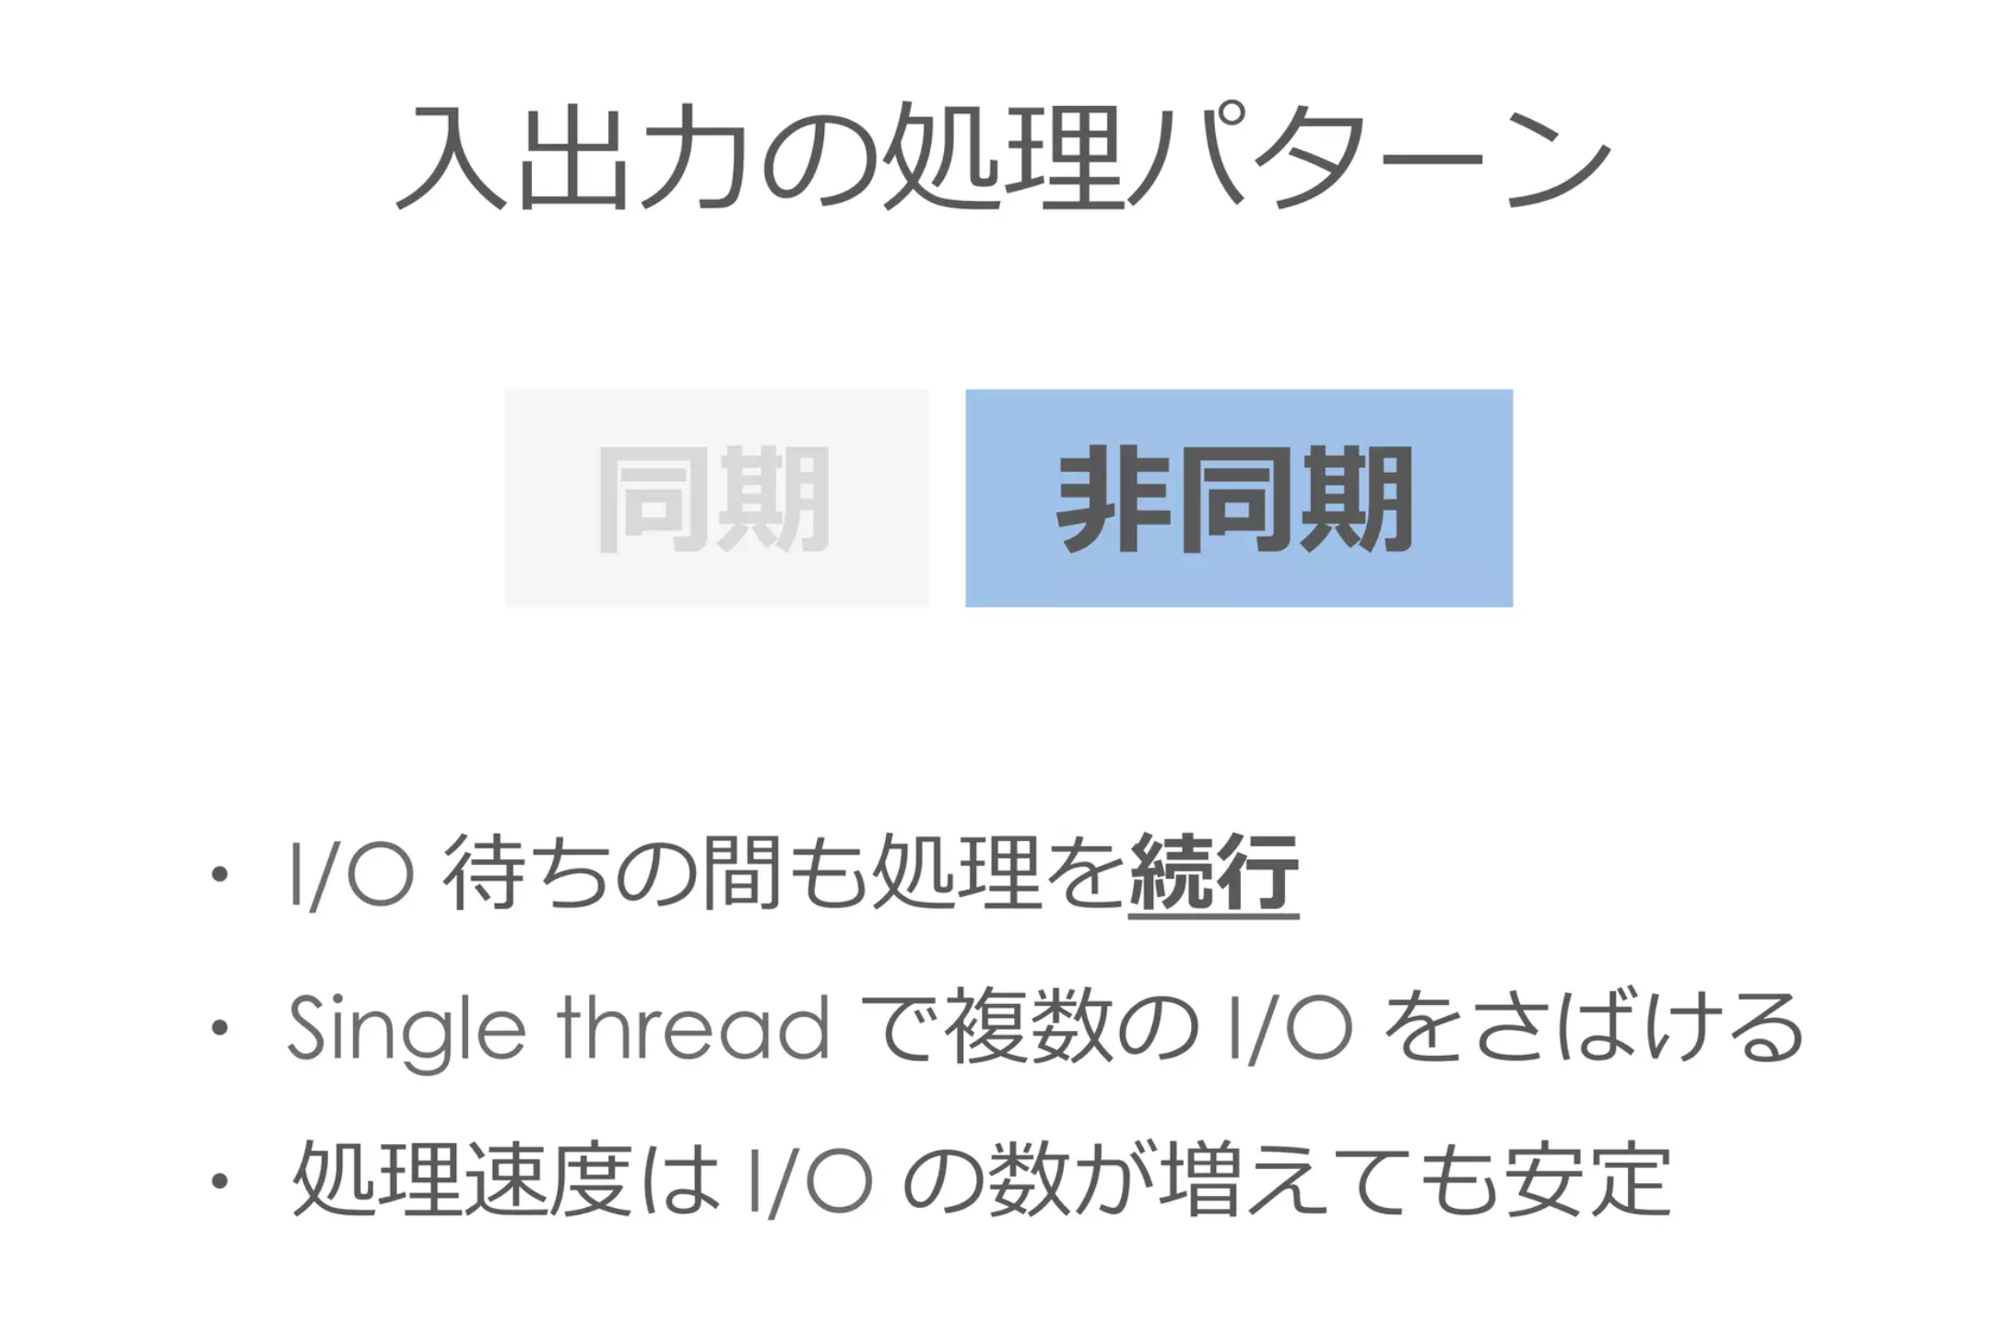
Node.Jsの魅力

Slide 6
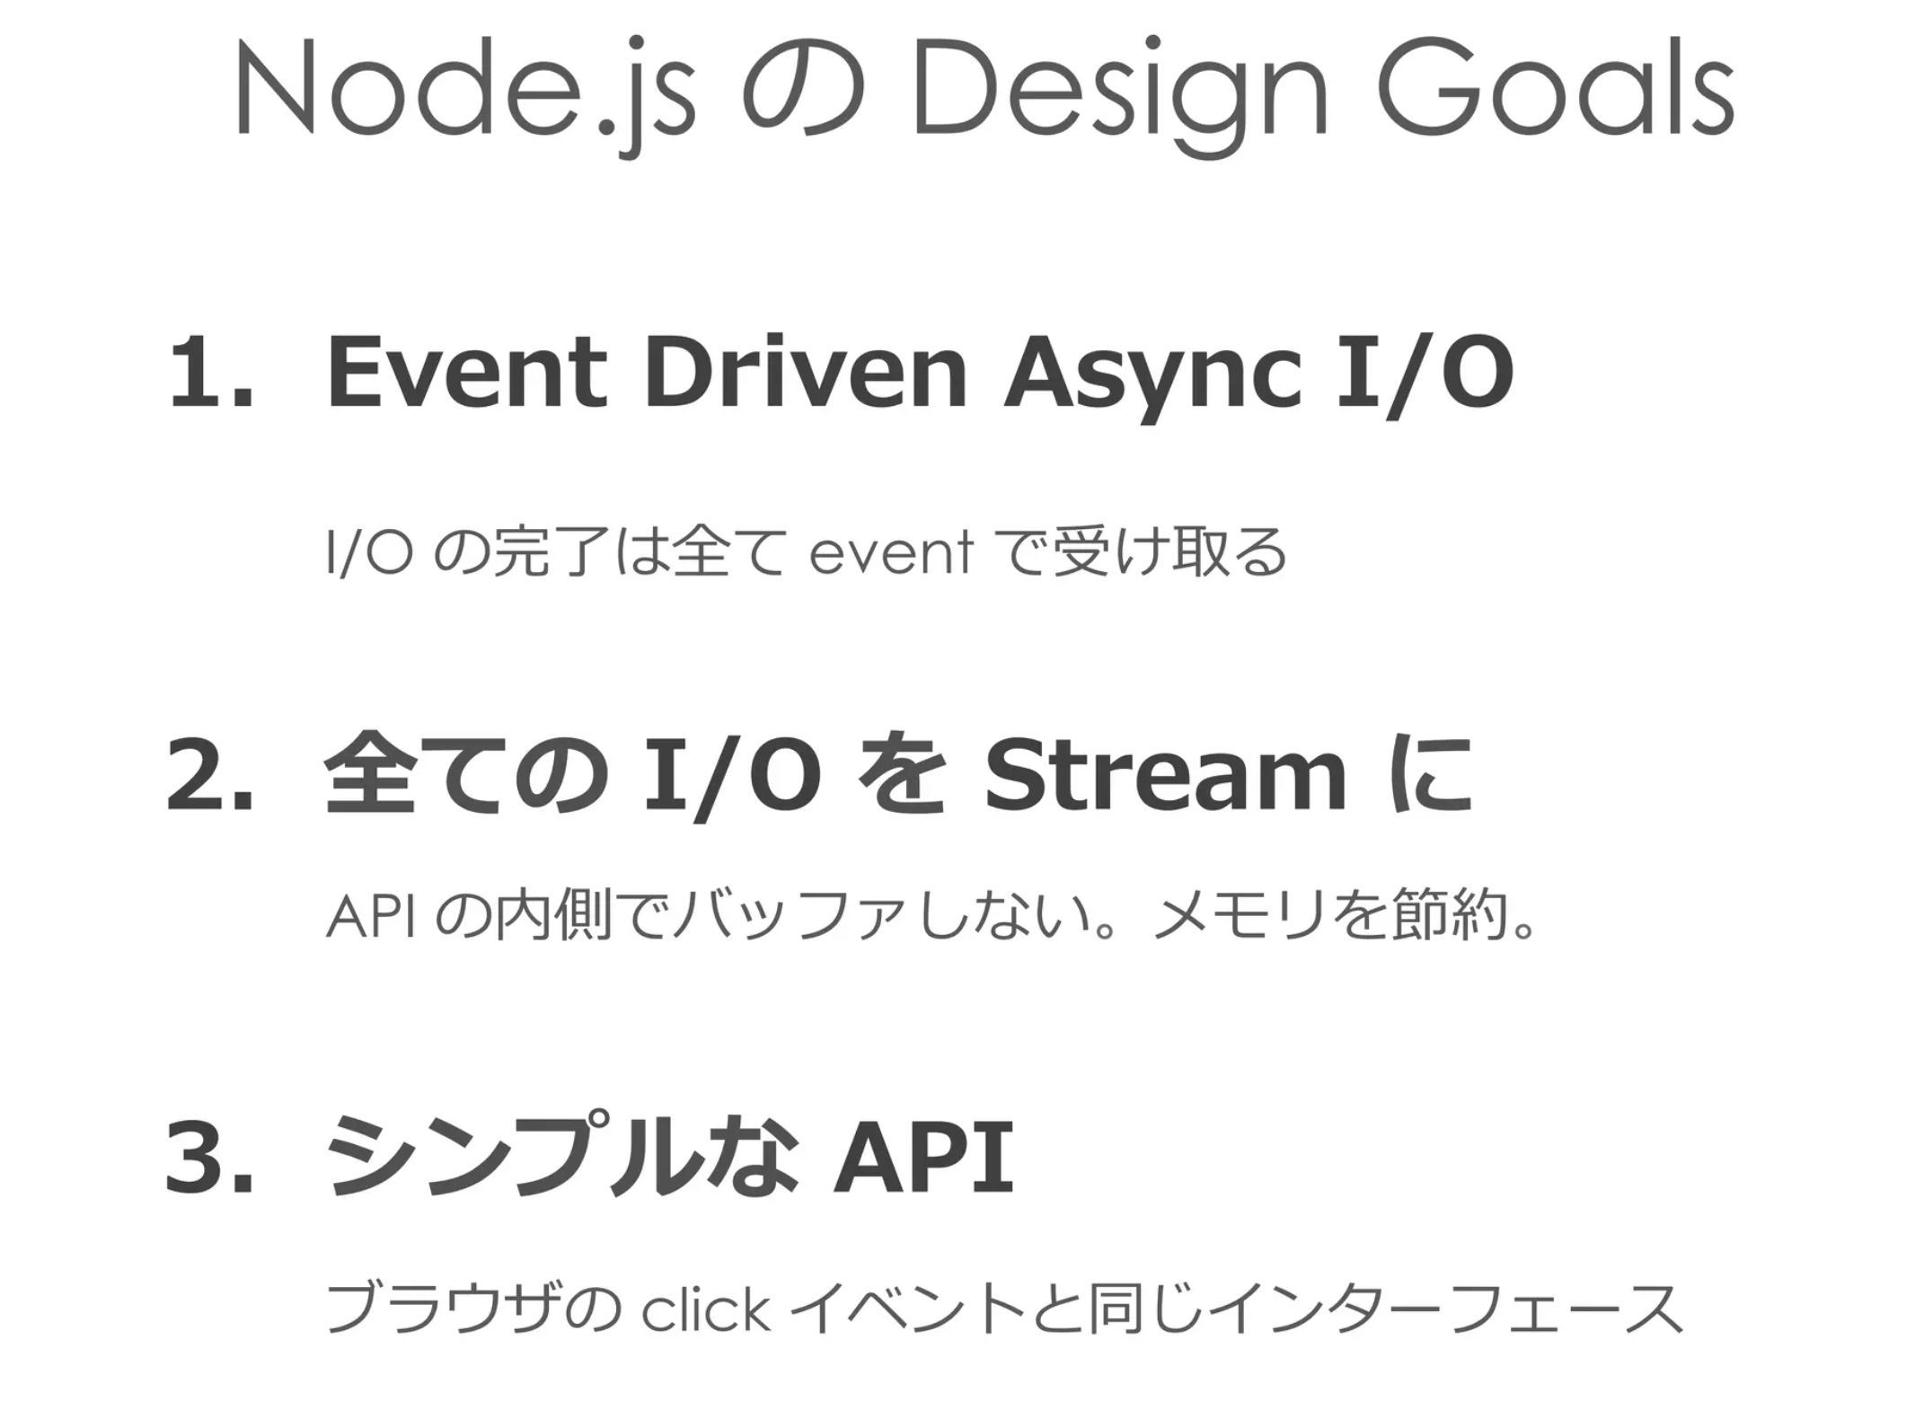
Node.Jsの魅力

Slide 7
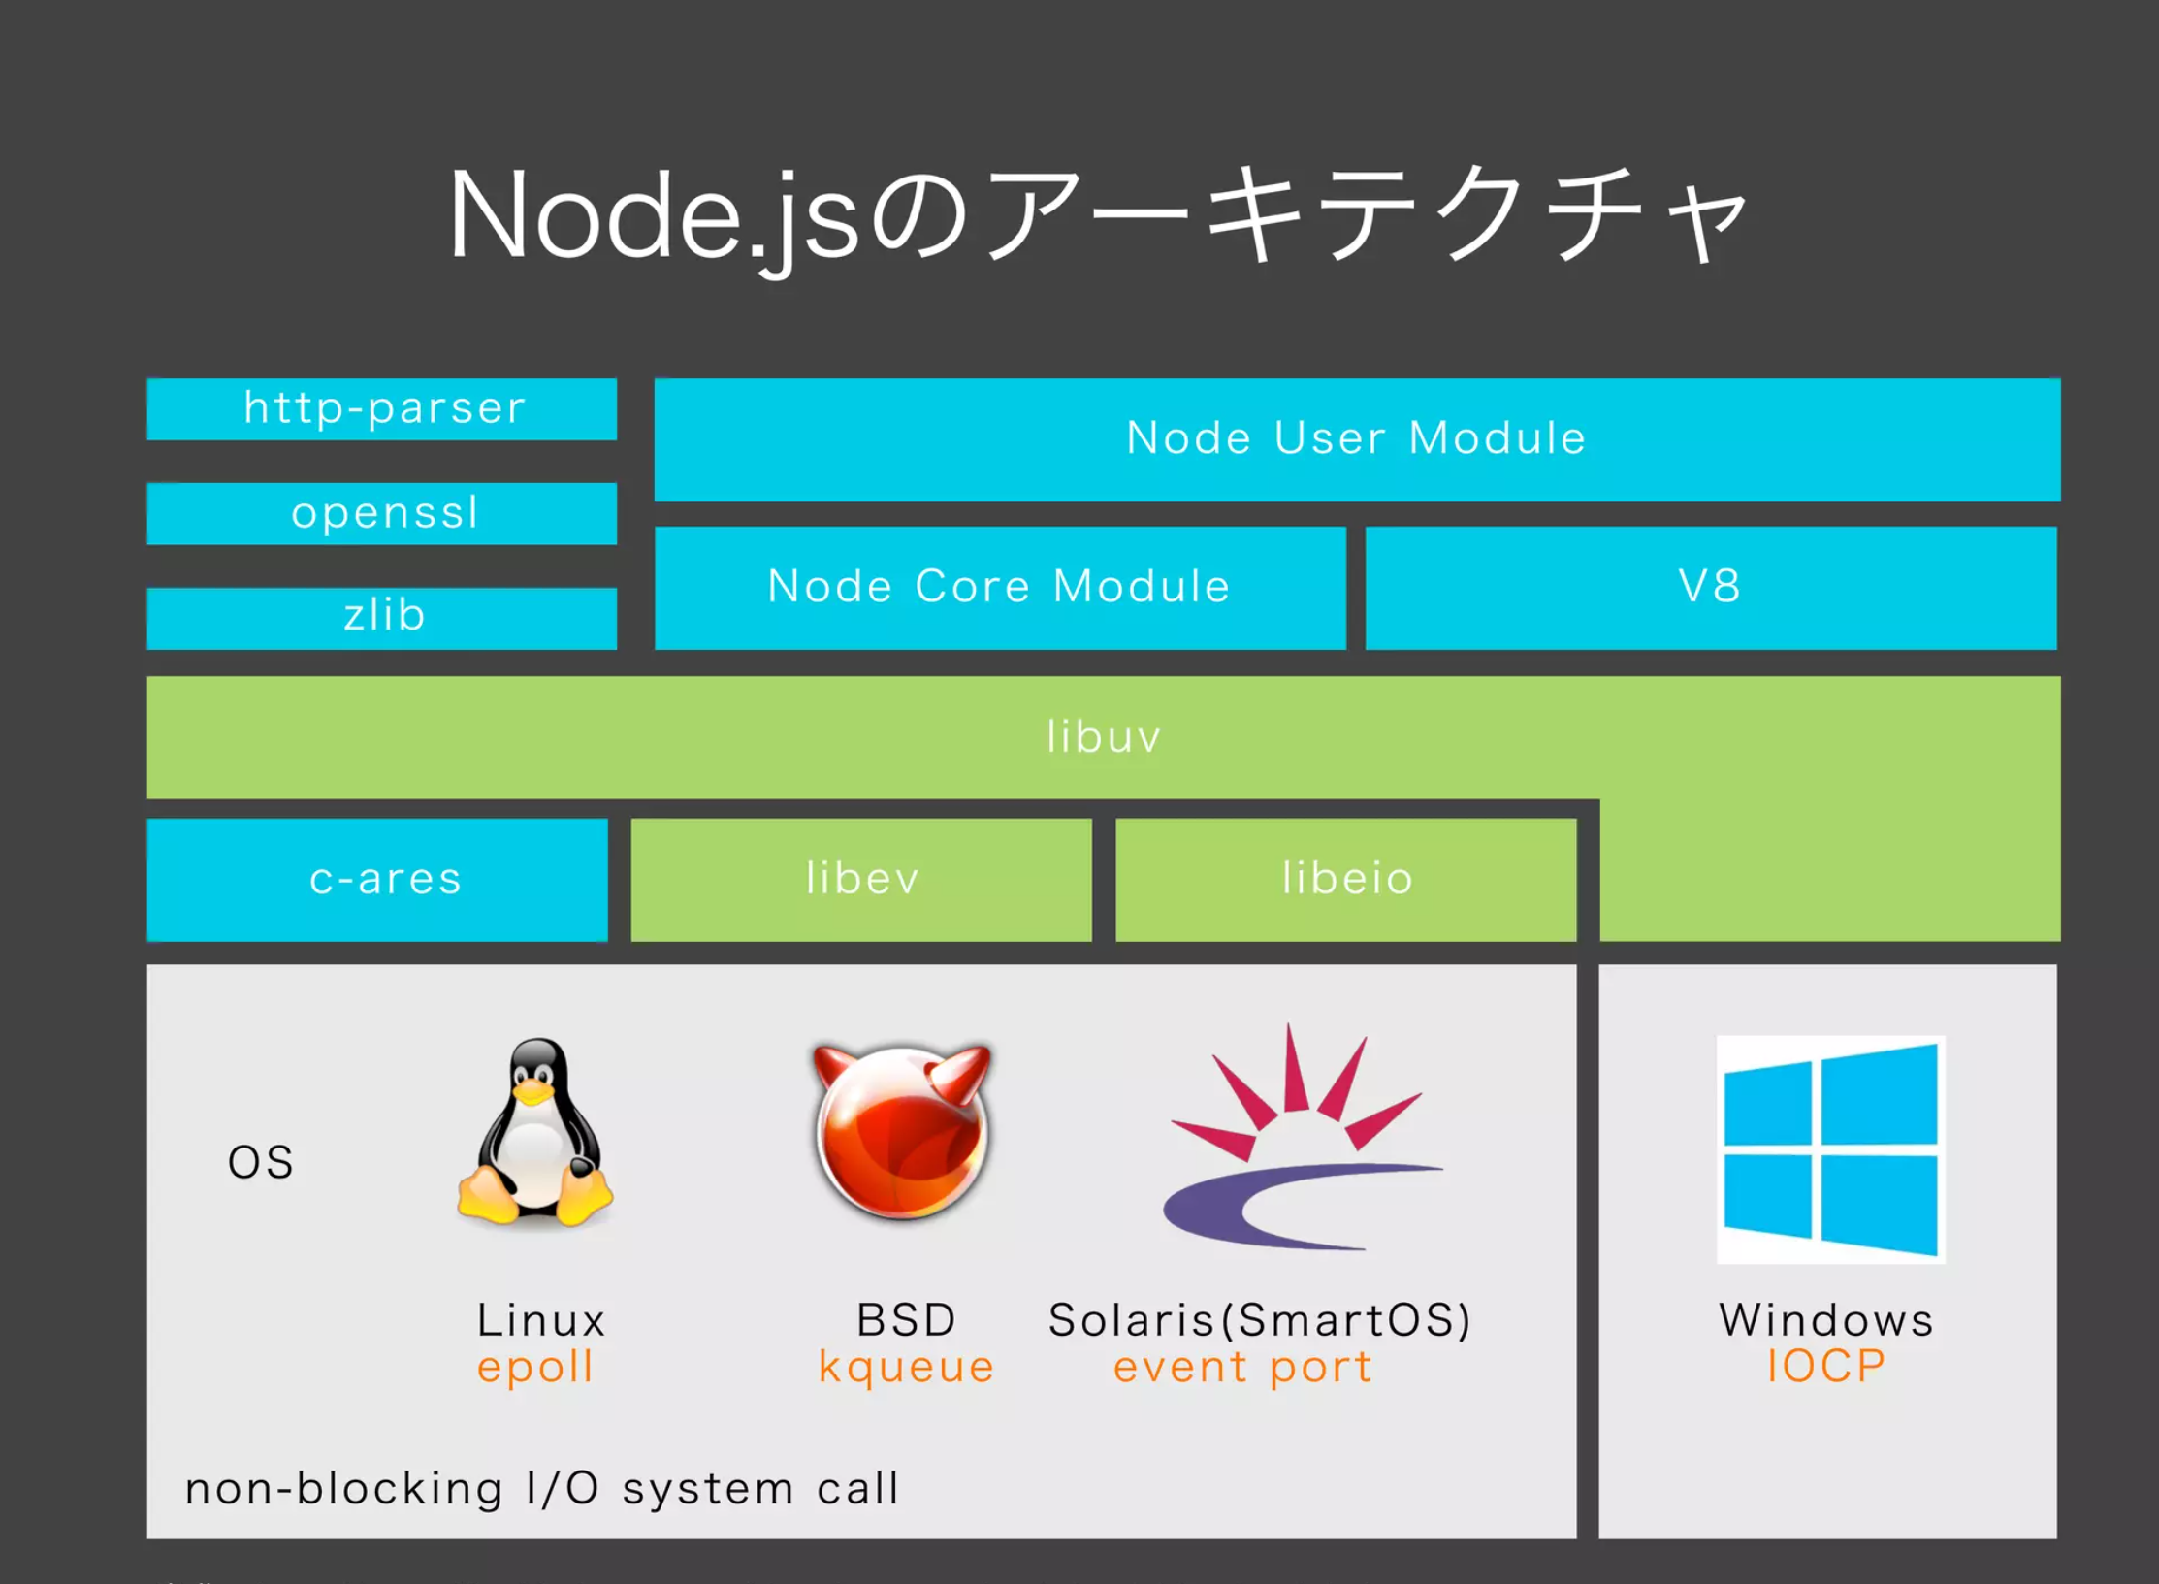
Node.Jsの魅力

Slide 8
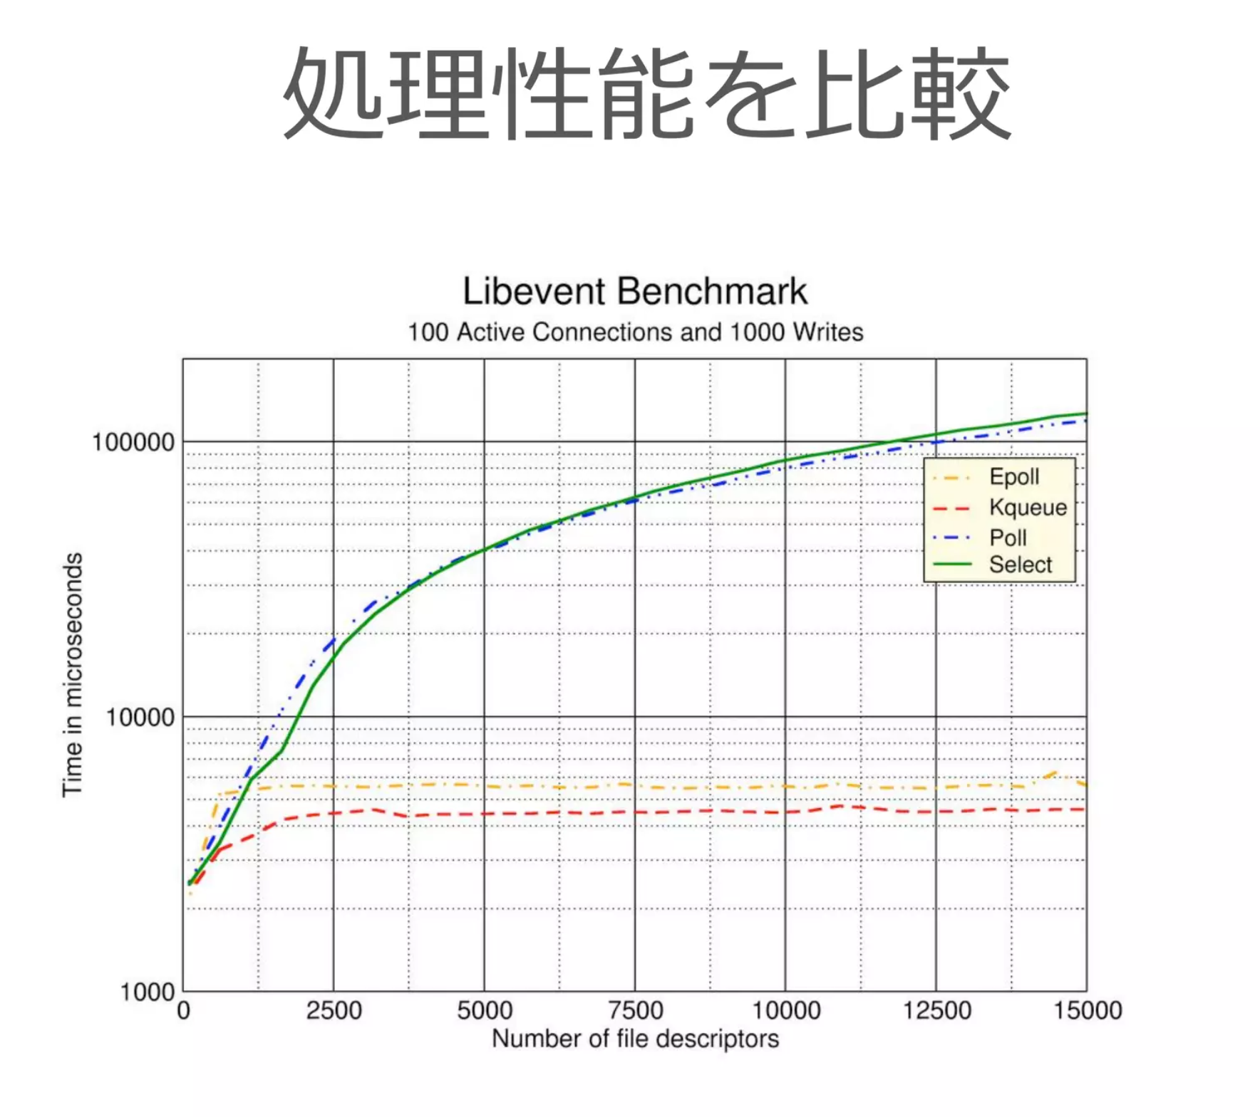
Node.Jsの魅力

Slide 9
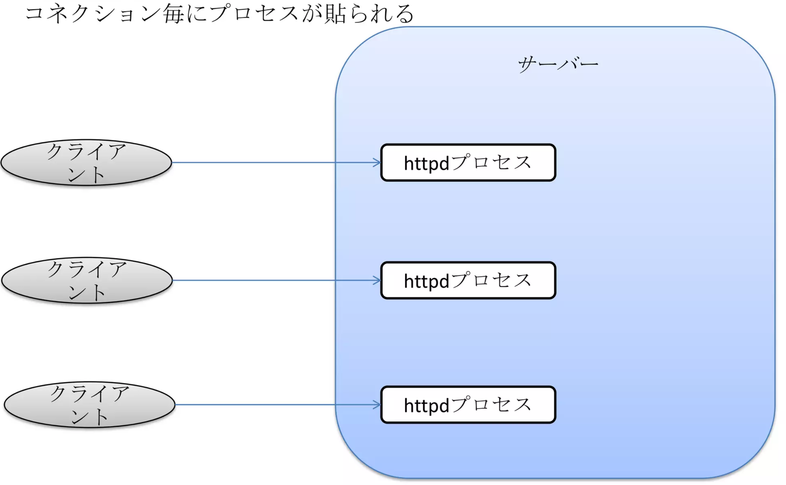
Node.Jsの魅力

Slide 10
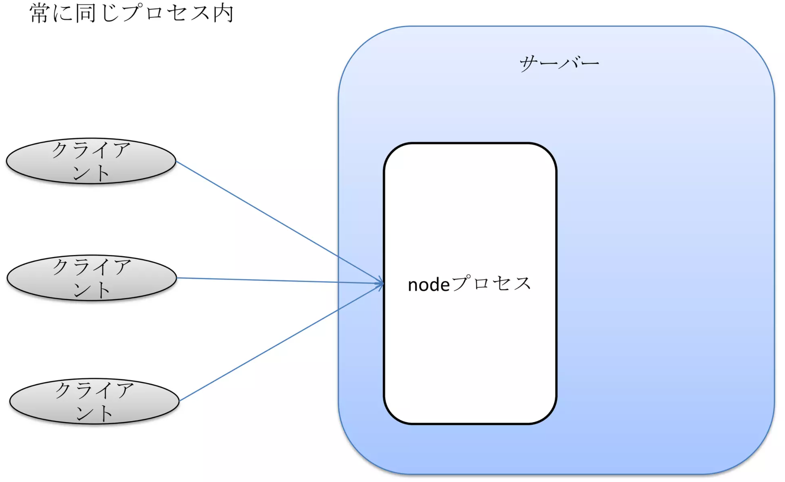
Node.Jsの魅力

Slide 11


Node.Jsの魅力

Slide 12
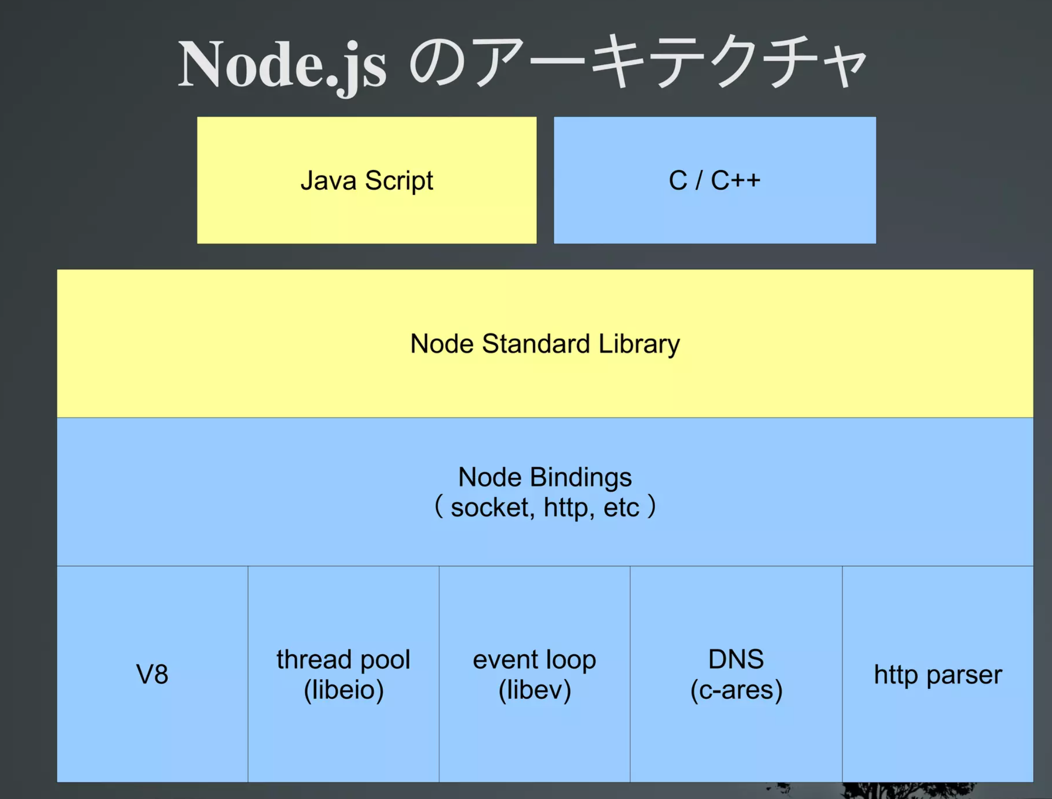
Node.Jsの魅力

Slide 13
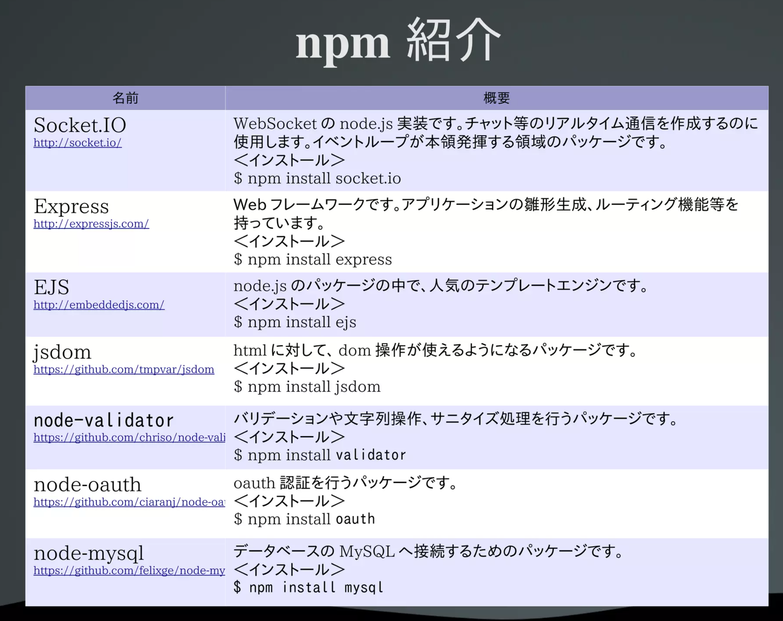
Node.Jsの魅力

Slide 14
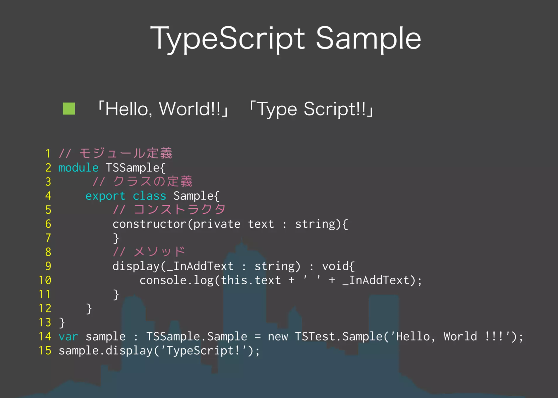
Node.Jsの魅力

Slide 15
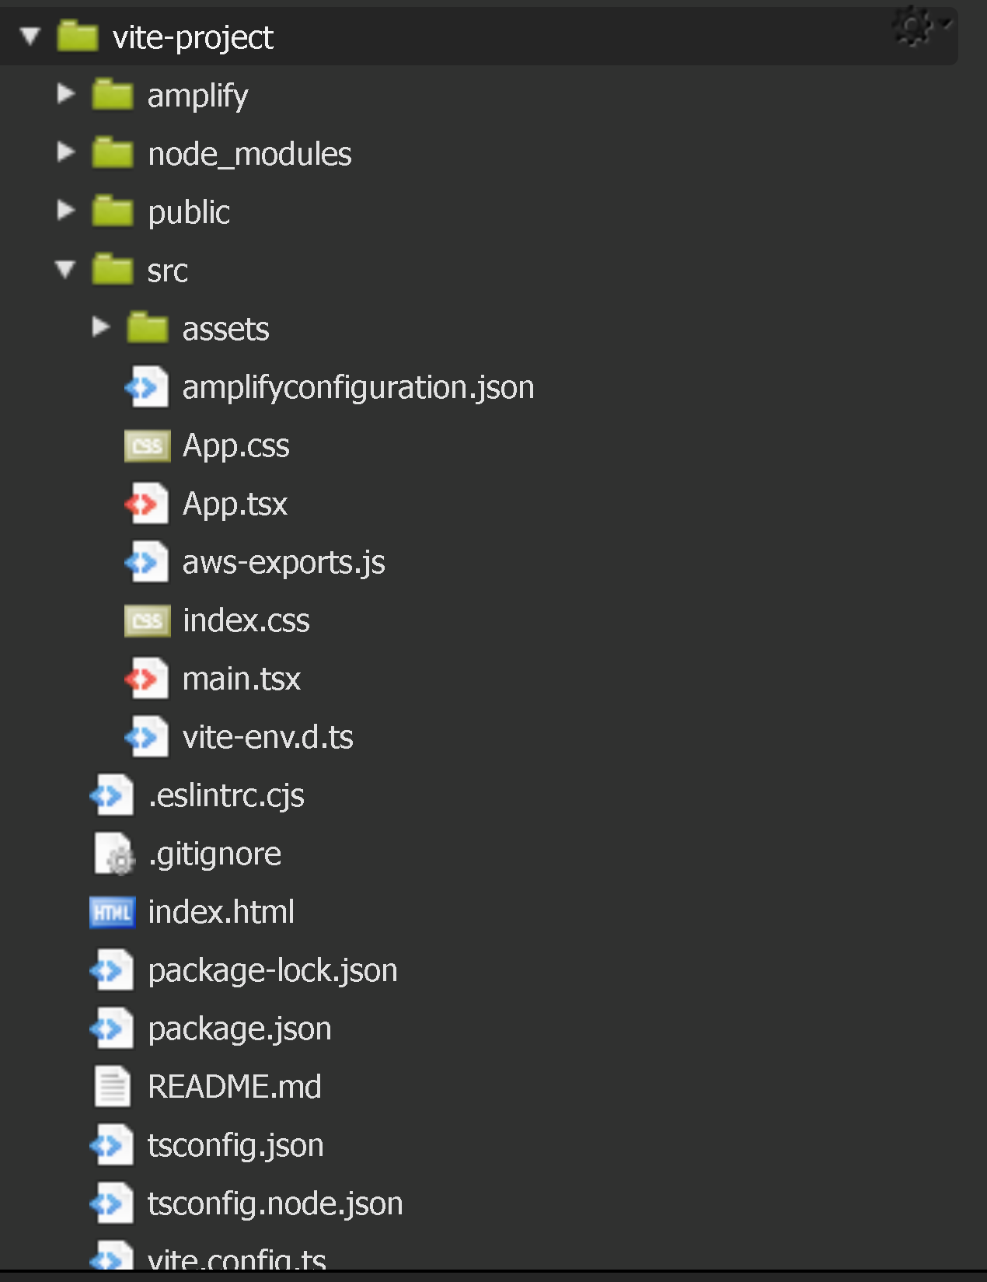
Node.Jsの魅力

Slide 16
Webアプリケーションの進化
Brower(IE)
AppSever(Apache/Nginx)
ロジックとデータがサーバ側に集中
html/css
perl/php
Web
アプリ
進化
Brower(IE/Firefox)
AppSever(Tomcat/IIS)
html/css/js
java/.net
Brower(IE/Firefox/Chrome)
AppSever(Tomcat/IIS/NodeJs)
html/css/js
java/.net/nodejs
ロジックとデータが
サーバと
クライアントに分散
Brower(Edge/Chrome)
AppSever(Tomcat/IIS/NodeJs)
html/css/AngularJs(SPA)
java/.net/nodejs
Brower(Edge/Chrome/Brave)
AppSever(Tomcat/IIS/NodeJs)
html/css/ReactJs(UICom)
java/.net/nodejs

